Slide 1

SÉQUENCE 7:
LE MALAISE
MANDOU Julien - Moniteur PSC1 - avril 2018

Slide 2
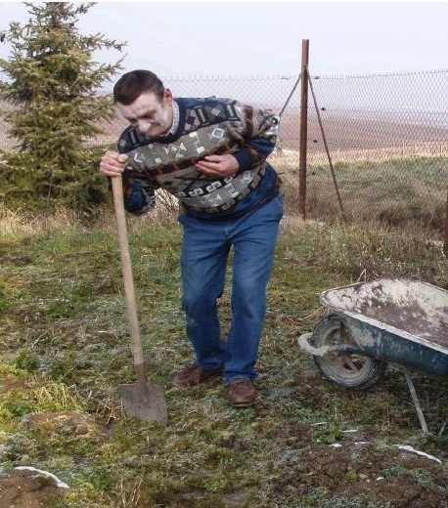
QU’EST CE QU’UN MALAISE POUR VOUS?
QUELLES SONT LES CAUSES?
COMMENT LE
RECONNAISSEZ VOUS?
OBJECTIF:
A la fin de cette séquence, vous serez capable de réaliser ou de faire réaliser la conduite à tenir face à une personne présentant les signes d’un malaise, en attente d’un avis médical.
Y’A-T-IL UN RISQUE?
QUE FERIEZ-VOUS?

Slide 3
LE MALAISE
LE MALAISE
LE MALAISE
LES SIGNES:
LES CAUSES:
DIVERSES ORIGINES
INTOXICATION
MALADIES
ALLERGIE
…
PROTECTION ADAPTÉE
PROTECTION ADAPTÉE
LES RISQUES:
- Eviter des séquelles définitives
- Evolution fatale
- Détresse vitale
DOULEUR DANS LA
POITRINE
!
OBSERVER - ECOUTER
OBSERVER - ECOUTER
OBSERVER - ECOUTER
ARRÊT CARDIAQUE
ARRÊT CARDIAQUE
APPARITION SOUDAINE:
- Faiblesse / paralysie
d’un membre
- Trouble de la vision
-Trouble du langage
- Déformation du visage
- Perte d’équilibre
- Maux de tête
A.V.C
A.V.C
METTRE AU REPOS:
ALLONGER SURTOUT
ASSIS SI GÊNE RESPIRATOIRE
EN CAS D’AGGRAVATION:
- RAPPELER LE 15
- ACTION DE SECOURS SI ARRÊT CARDIAQUE OU PERTE DE CONNAISSANCE
PROTEGER
ALERTE RAPIDE POUR AVIS MEDICAL (suivre les consignes)
Le malaise = sensation pénible qui indique un trouble
de l’organisme sans pouvoir en identifier l’origine
COUVRIR (si besoin) / SURVEILLER

Slide 4
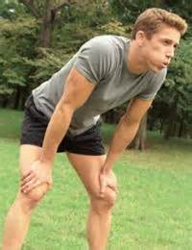
JEAN-BOB
- 35 ans
- 10 minutes dans
cet état
- Aucun traitement
médical
- Ça lui arrive
quelques
fois
- Pas d’opération

Slide 5
LE MALAISE
LES SIGNES:
PALEURS
SUEURS
SENSATION DE FROID OU DE CHAUD
DOULEURS ABDOMINALES ou DIARRHÉES
DIFFICULTES À RESPIRER (essoufflements)
LES SIGNES:
TEMPÉRATURES <37,5°
SUEURS ABONDANTES
SENSATION DE FIÈVRE
FRISSONS
COURBATURES
SENSATION de FATIGUE INTENSE
PROTECTION ADAPTÉE
PROTECTION ADAPTÉE
OBSERVER - ECOUTER
ARRÊT CARDIAQUE
AUTRES TYPES DE MALAISES
MALADIE INFECTIEUSE
A.V.C
A LA DEMANDE DE LA VICTIME OU DES SECOURS, DONNER SUCRE OU MEDICAMENTS HABITUELS
METTRE AU REPOS:
ALLONGER SURTOUT
ASSIS SI GÊNE RESPIRATOIRE
APPLIQUER LES MESURES BARRIÈRES
(Distance physique / isolement)
VICTIME DOIT PORTER UN MASQUE
METTRE AU REPOS:
ALLONGER SURTOUT
ASSIS SI GÊNE RESPIRATOIRE
PROTEGER (chaleur, froid) / DESSERRER vêtements
PROTEGER (chaleur, froid) / DESSERRER vêtements
EN CAS D’AGGRAVATION:
- RAPPELER LE 15
- ACTION DE SECOURS SI ARRÊT CARDIAQUE OU PERTE DE CONNAISSANCE
EN CAS D’AGGRAVATION:
- RAPPELER LE 15
- ACTION DE SECOURS SI ARRÊT CARDIAQUE OU PERTE DE CONNAISSANCE
SE RENSEIGNER:
ÂGE / DUREE / MEDICAMENTS / ANTÉCÉDENTS ou HOSPITALISATION / 1ERE FOIS
SE RENSEIGNER:
ÂGE / DUREE / MEDICAMENTS / ANTÉCÉDENTS ou HOSPITALISATION / 1ERE FOIS
AVIS MEDICAL (suivre les consignes)
AVIS MEDICAL (suivre les consignes)
COUVRIR (si besoin) / SURVEILLER
COUVRIR (si besoin) / SURVEILLER

Slide 6
???

Slide 7
LE MALAISE, cas particuliers
LES SIGNES:
ETOURDISSEMENTS
SUEURS
SENSATION DE CHALEUR
NAUSÉES
POINTS NOIRS DEVANT LES YEUX
SENTIMENT DE PERTE DE CONSCIENCE IMMINENTE
Se mettre accroupi
Baisser la tête entre les genoux
LE MALAISE VAGAL
MANOEUVRES PHYSIQUES SUIVANTES
Si c’est inefficace:
Allonger ou debout contre un mur
Croiser les jambes en contractant les muscles
Serrer les fesses contracter les abdos
Crocheter ses doigts et tirer les coudes vers l’extérieur
POURQUOI ?
Pour agir sur la circulation sanguine qui peut éviter une perte de connaissance
POURSUIVRE
ALERTER / RASSURER / SUIVRE LES CONSIGNES

Slide 8
LE MALAISE, cas particuliers
LES SIGNES:
AMBIANCE CHAUDE
(Été, canicule, travail sous la chaleur…)
À LA SUITE D’UN EFFORT PROLONGÉ
METTRE DANS UN ENDROIT FRAIS OU AÉRÉES
MALAISE PROVOQUÉ par la CHALEUR
MESURER LA TEMPÉRATURE DE LA VICTIME (si possible)
GESTES COMME POUR TOUT TYPE DE MALAISES
DÉSABILLER ou DESSÈRER LES VÊTEMENTS
RAFFRAÎCHIT la VICTIME:
asperger d’eau froide ou utiliser un brumisateur ou l’envelopper de linges d’eau froide
Placer sous un ventilateur
Placer des sacs de glace avec un linge sous les aisselles, au niveau de l’aine et/ou du cou
PLUS
ALERTER / RASSURER / SUIVRE LES CONSIGNES
LUI FAIRE BOIRE DE L’EAU FRAÎCHE (par petites quantités)

